Slide 1


$$\vec{y}$$
$$\vec{x}$$

Slide 2





$$E$$
$$D$$
$$A$$
$$B$$
$$\vec{y}$$
$$C$$
$$\vec{x}$$

Slide 3
$$E$$
$$D$$
$$A$$
$$B$$
$$\vec{y}$$
$$C$$
$$\vec{x}$$

Slide 4
$$E$$
$$D$$
$$A$$
$$B$$
$$\vec{y}$$
$$C$$
(D)
$$\vec{x}$$

Slide 5

$$E$$
$$E$$
$$D$$
$$D$$
$$B$$
$$A$$
$$B$$
$$A$$
$$\vec{y}$$
$$C$$
$$C$$
(D)
$$\vec{x}$$

Slide 6
$$E$$
$$E$$
$$D$$
$$D$$
$$B$$
$$A$$
$$B$$
$$A$$
$$\vec{y}$$
$$C$$
$$C$$
(D)
$$\vec{x}$$

Slide 7
$$E$$
$$E$$
$$D$$
$$D$$
$$B$$
$$A$$
$$B$$
$$A$$
$$\vec{y}$$
$$C$$
$$C$$
(D)
$$\vec{x}$$

Slide 8
$$E$$
$$E$$
$$D$$
$$D$$
$$B$$
$$A$$
$$B$$
$$A$$
$$\vec{y}$$
$$C$$
$$C$$
(D)
$$\vec{x}$$

Slide 9
$$E$$
$$D$$
$$A$$
$$B$$
$$\vec{y}$$
$$C$$
$$\vec{x}$$

Slide 10
$$E$$
(A)
$$D$$
(B)
$$A$$
$$B$$
(C)
$$\vec{y}$$
$$C$$
(D)
$$\vec{x}$$

Slide 11
$$E$$
(A)
$$D$$
(B)
$$A$$
$$B$$
(C)
$$\vec{y}$$
$$C$$
(D)
$$\vec{x}$$

Slide 12
$$E$$
(A)
$$D$$
(B)
$$A$$
$$B$$
(C)
$$\vec{y}$$
$$C$$
(D)
$$\vec{x}$$

Slide 13
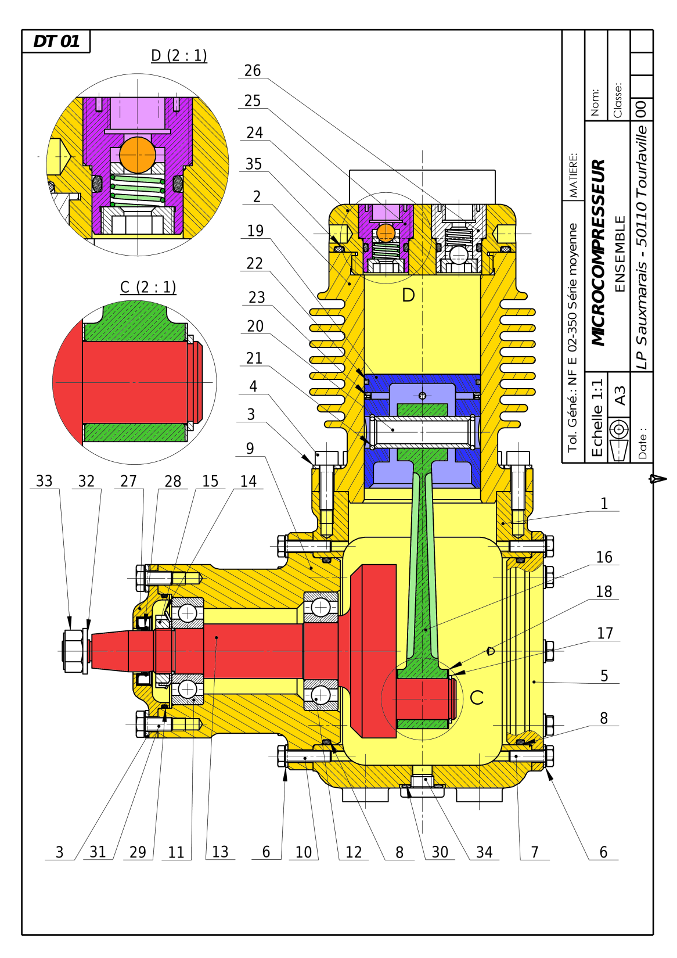
$$E$$
(A)
$$D$$
(B)
$$A$$
$$\vec{y}$$
(C)
$$C$$
$$\vec{x}$$
(D)

